Slide 1

PENSAMIENTOS DE AMOR

Slide 2



Slide 3


Slide 4



Slide 5



Slide 6


Slide 7
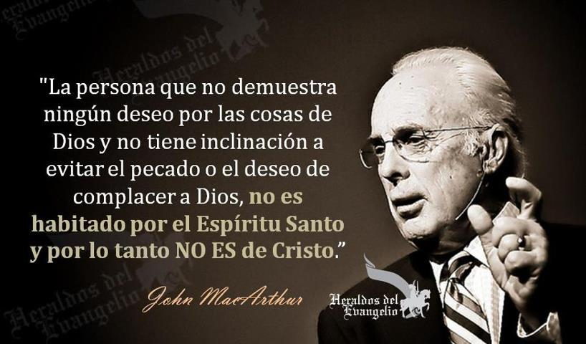

Slide 8



Slide 9
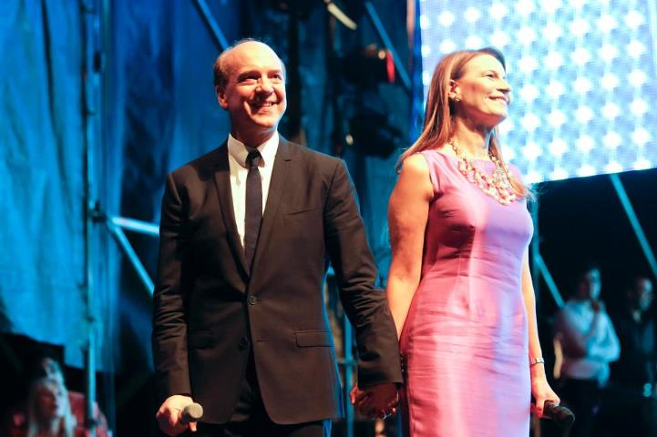
¡Qué bueno es pensar en Dios juntos!

Slide 10


Slide 11


Slide 12



Slide 13


Slide 14


Slide 15


Slide 16



Slide 17


Slide 18



Slide 19


Slide 20


Slide 21


Slide 22



Slide 23


Slide 24



Slide 25


Slide 26


Slide 27



Slide 28



Slide 29



Slide 30


Slide 31



Slide 32


Slide 33

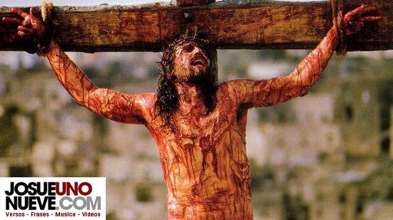

Slide 34


Slide 35


Ojala que estas reflexiones nos hagan sentir más felices, amar más a nuestro Dios, a nuestras familias y a nuestro prójimo.
Si quieres que esta felicidad se prolongue, entrega tu vida a Cristo hoy, es mi deseo. Amen.

